Slide 1




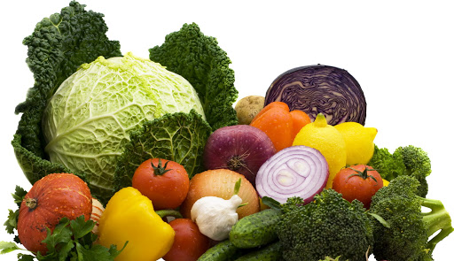
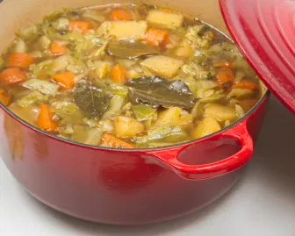
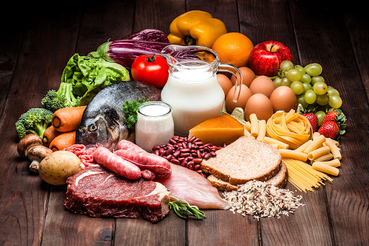


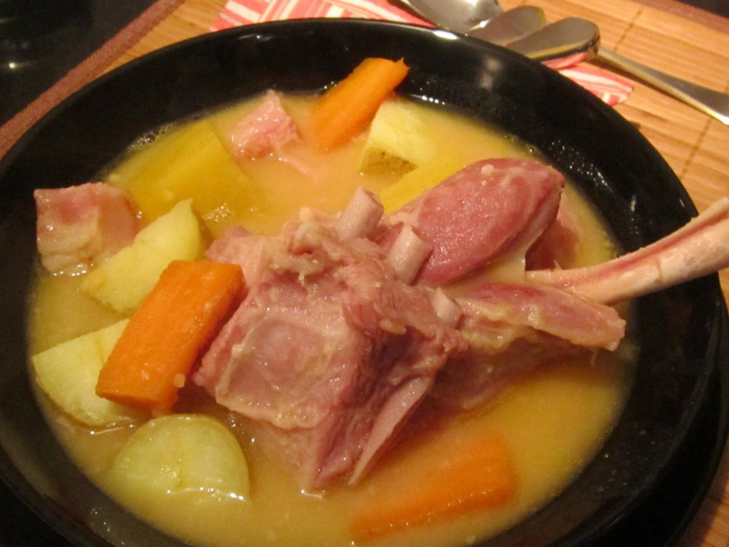

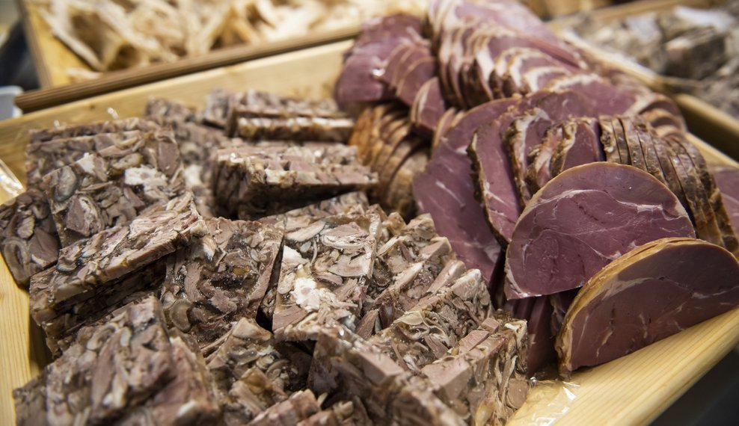
Matseðill Krílasels fyrir febrúar 2026
Dags | Mánudagur | Þriðjudagur | Miðvikudagur | Fimmtudagur | Föstudagur
02-06 feb. | Ísl. Kjötsúpa. | Gufusoðinn fiskur með fiskisósu brokkoli og kartöflum. | Kjúklingaréttur í vorlauksósu með grænmeti og hrísgrjónum | Steiktur fiskur með lauksmjöri, grænmeti og kartöflum. | Carbonate skinkupasta
09-13 feb. | Spagetti bolognese. | Plokkfiskur með rúgbrauði og osti. | Grænmetisbuff með bernaisesósu. | Steiktar fiskbollur með br. sósu sætum kartöflum og grænmeti. | Matarmikil blómkálssúpa með hvítlauksbrauði.
16-20 feb. | Bolludagur Sænskar kjötbollur í br. sósu með grænmetii og kartöflumús. | Sprengidagur Saltkjöt og baunir | Öskudagur Kjúklingabringur í kjúklingasósu með grænmeti og hrísgrjónum. | Steiktur fiskur með lauksmjöri, grænmeti og kartöflum. | Grjónagrautur með rúsínum, kanilsykri og lyfrarpylsu
23-27 feb. | Lasagne | Fiskur í mango chutney sósu með hrísgrjónum. | Kjúklingabringur í karrísósu með grænmeti og hrísgrjónum. | Steiktur fiskur með br.osti með grænmeti og sætum kartöflum. | Matarmikil Jalapelo tómatsúpa með brauði.

